Slide 1
«День открытых дверей» Высшей школы физической культуры и спорта Федерального государственного бюджетного образовательного учреждения высшего образования «Югорский государственный университет» в Ямало-Ненецком автономном округе

Slide 2
Перспективные треки профессионального развития специалистов в области физической культуры и спорта
Абрамов Эдуард Николаевич
Высшая школа физической культуры и спорта
Югорского государственного университета

Slide 3
Треки профессионального развития
Горизонтальный рост в должности тренера
Тренер - старший тренер
Тренер – старший тренер – главный тренер сборной команды региона (страны)
Тренер II кв. категории – тренер I кв. категории – тренер высшей кв. категории
Носитель наград – носитель ведомственных наград – носитель госнаград или почетного звания
Условия профессионального восхождения
СПО в области физической культуры и спорта
ВО (бакалавриат, специалитет) в области физической культуры и спорта
СПО или ВО (непрофильное) + ПП
Непрерывное повышение профессионального мастерства
Аккредитация во всероссийской спортивной федерации (в отдельных видах спорта)
Присвоение квалификационной категории
Представление к поощрению/награде
Прохождение независимой оценки профессиональной квалификации

Slide 4
Треки профессионального развития
Горизонтальный рост внутри должности учителя (педагога)
Учитель – учитель I категории – учитель высшей категории
Учитель – старший учитель – ведущий учитель (НСУР)
Экспертная деятельность в профессиональной среде
Руководство общественно-профессиональным формированием различного уровня
Носитель наград – носитель ведомственных наград – носитель госнаград или почетного звания
Условия профессионального восхождения
СПО по направлению «Образование и педагогика» или по направлению программы
ВО по направлению «Образование и педагогика» или по направлению программы
СПО или ВО (непрофильное) + ПП
Непрерывное повышение профессионального мастерства
Процедура аккредитации эксперта в области образования
Процедура аттестации на подтверждение или на квалификационную категорию
Прохождение независимой оценки профессиональной квалификации
Представление к поощрению/награде

Slide 5
Треки профессионального развития
Управленческая карьера в сфере физической культуры и спорта
В физкультурно-спортивной или образовательной организации (руководитель структурного подразделения, заместитель руководителя, руководитель)
В государственном органе власти (государственный служащий)
В муниципальном органе власти (муниципальный служащий)
Условия профессионального восхождения
СПО в области физической культуры и спорта
ВО в области физической культуры и спорта
Менеджмент в сфере физической культуры и спорта/в сфере образования
ВО или ПП в сфере ГМУ
Непрерывное повышение профессионального мастерства
Прохождение конкурсных и аттестационных процедур
Прохождение независимой оценки профессиональной квалификации
Установление классного чина

Slide 6
Треки профессионального развития
Общественно-профессиональная карьера
Деятельность в спортивной федерации (местной, региональной всероссийской): функционер председатель, судейская карьера …
Деятельность в ином общественном объединении в области физической культуры и спорта (физкультурно-спортивное общество, фонд и т.д.)
Условия профессионального восхождения
СПО в области физической культуры и спорта
ВО в области физической культуры и спорта
Непрерывное повышение профессионального мастерства
Общественно-профессиональное признание
Прохождение выборных процедур

Slide 7
Треки профессионального развития
Научно-исследовательская карьера
Учёная степень: кандидат наук, доктор наук
Ученое звание: доцент, профессор
Должностной рост: НПР, руководитель научного структурного подразделения и т.д.
Условия профессионального восхождения
СПО в области физической культуры и спорта
ВО (уровень аспирантуры) в области физической культуры и спорта
Непрерывное повышение профессионального мастерства
Защита научно-квалификационной работы
Стаж научной (научно-педагогической) деятельности
Конкурсные процедуры и присвоение ученого звания
Признание научных (научно-педагогических) заслуг

Slide 8
Треки профессионального развития
Организационно-методическая карьера
Методист – старший методист
Аналитик – старший, ведущий, главный
Администратор
Сервисмэн …
Специалист I кв. категории – II кв. категории – Высшей кв. категории
Условия профессионального восхождения
СПО в области физической культуры и спорта
ВО в области физической культуры и спорта
СПО или ВО (непрофильное) + ПП
Непрерывное повышение профессионального мастерства
Прохождение аттестации, процедура присвоения квалификационной категории
Прохождение независимой оценки профессиональной квалификации
Профессиональное признание
Представление к поощрению/награде

Slide 9
Треки профессионального развития
Внутритрековые маневры или смена трека
Получение новой квалификации
Спортивная журналистика
Спортивное право
…
Условия профессионального восхождения
ВО (магистратура)
Профессиональная переподготовка
Непрерывное повышение профессионального мастерства
Профессиональное признание

Slide 10
Направления и формы взаимодействия
Соглашение о сотрудничестве
Поступление выпускников Ямала в ЮГУ
Совместные исследования, научно-методические мероприятия и проекты и т.д.

Slide 11
Страница Высшей школы физической культуры и спорта ЮГУ ВКонтакте
Страница Высшей школы физической культуры и спорта ЮГУ
Instagram

Slide 12
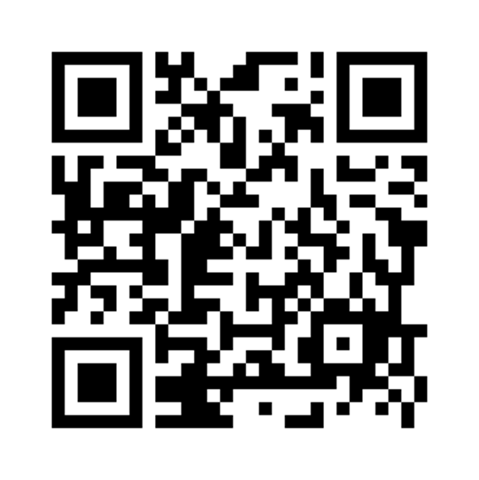
Ссылка на таблицу для мониторинга потенциальных абитуриентов

